Slide 1
WP3 – Fisheries monitoring
Demersal Ecosystem
Monitoring (Why, objectives …)
Methods (trajectory, spatial effort)
Outcomes

Slide 2
WP3 – Monitoring
L’objectif général de ce programme est de fournir des données scientifiques fiables relatives à la pression de pêche artisanale sur les principales espèces côtières ciblées par le projet Demerstem et son interaction avec la pêche industrielle.
L’objectif spécifique:
Mettre en place un système de suivi régulier des activités de pêche artisanale dans la zone nord faisant frontière avec la Guinée Bissau pour identifier et suivre : (i) les principales espèces exploitées, les zones de pêche par engin de pêche, (ii) la distribution spatio-temporelle des espèces, (iii) l’estimation de l’effort de pêche par type de pirogue et par engin de pêche ;
Evaluer, par la méthode indirecte, les captures de pêche par type de pirogue et par type d’engins de pêche dans les zones d’étude (Nord de la Guinée et Sud de la Guinée Bissau) ;
Analyser les interactions spatio-temporelles entre les barques de la pêche artisanale elle même et la pêche industrielle au niveau des zones de pêches des espèces partagées.
Capitaliser les résultats du programme de recherche dans la mise en œuvre des activités d’évaluation de l’état biologique des stocks des poissons et analyse bioéconomique.
WP 3

Slide 3
WP3 – Methods (trajectory, spatial effort)
Deux types de collecte de données seront mises en place:
Enquêtes aux débarquements: Elles consisteront à la collecte quotidienne de données sur l’activité de pêche, la biologie des espèces (fréquence de taille) sur un échantillon de pirogue vue au débarquement en fonction des six types d’engin (Filet maillant dérivant à petite maille ou foufounyi (FMDf) , Filet maillant dérivant à grande maille à kouta ou soori (FMDk), Filet maillant encerclant à gboya (FMEg), Filet maillant calé légotine ou yimgban (FMCl ou FMCy), Palangre ou dalaban (PA) et Ligne(LI)) embarqués dans les deux types de pirogues travaillant dans ces deux zones de pêche (Kamsar et Katcheck) échantillonnées pour cette étude.
2. Suivis des trajectoires de pêche: Ils permettent la collecte des données sur les zones de pêche fréquentées. Pour sa mise en place, il sera remis des GPS aux pêcheurs échantillonnés avant leur sortie en mer.

Slide 4
WP3 – Methods (trajectory, spatial effort)
Protocole d’enquête
Les enquêtes s’effectueront tous les mois en raison de 15 jours par mois. Sur chaque débarcadère et par mois, les enquêtes se dérouleront en deux étapes, à savoir : (i) un premier passage au début du mois pendant 8 jours et (ii) le second passage à la dernière semaine du mois (7 jours). Cette méthode permet la prise en compte des phénomènes de marées (vivante et morte).
Plan d’échantillonnage : les deux tableaux 1 et 2 montrent les stratégies de collectes journalière des débarquements et la trajectoire des pêcheurs par GPS.
Tableau 1: débarquement journalier des pirogues
Zone | Yoli | Salan motorisé |  |  |  | Salan non motorisé |  | Total
Engins de pêche | FMD (k/s)* | Gboya (FMEg) | FMDf Founfounyi | légotine(FMCl) / yanban (FMCy) | Dalban (PA) / Ligne(LI) | FMDf Founfounyi | Dalban (PA) / Ligne(LI)**
Kamsar | 1 | 1 | 1 | 1 | 1 | 1 | 1 | 7
Katckeck |  | 1 | 1 | 1 | 1 | 1 | 1 | 6
Total | 1 | 2 | 2 | 2 | 2 | 2 | 2 | 13
*Débarquement par quinzaine (tous les 15 jours)
**Ne débarque pas tous les jours

Slide 5
WP3 – Methods (trajectory, spatial effort)
Tableau 2 : Collecte des données de trajectoires de pêche (GPS)
Zone | Yoli | Salan motorisé |  |  |  | Salan non motorisé |  | Total
Engins de pêche | FMD (k/s)* | Gboya (FMEg) | FMDf Founfounyi | légotine(FMCl) / yanban (FMCy) | Dalban (PA) / Ligne(LI) | FMDf Founfounyi | Dalban (PA) / Ligne(LI)**
Kamsar | 2 | 2 | 2 | 2 | 2 | 2 | 1 | 13
Katckeck |  | 1 | 1 | 2 | 1 | 1 | 1 | 7
Total | 2 | 3 | 2 | 4 | 3 | 3 | 2 | 20
*Débarquement par quinzaine (tous les 15 jours)
**Ne débarque pas tous les jours

Slide 6
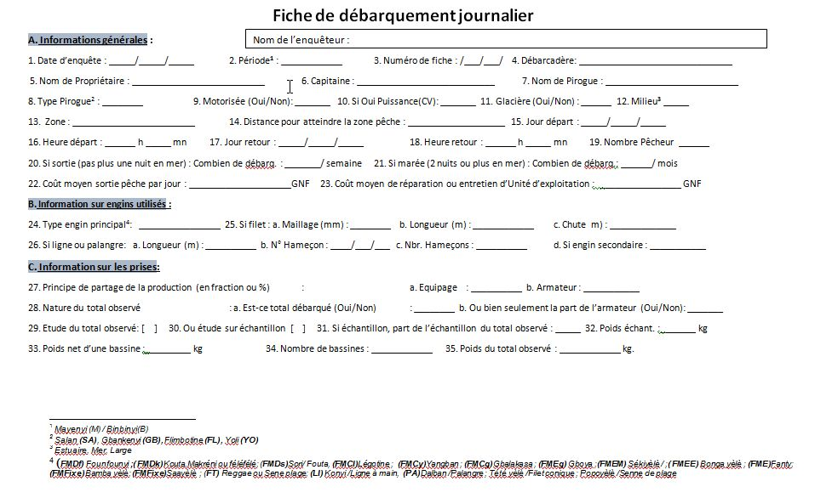
WP3 – Methods (trajectory, spatial effort)
Deux fiches de collectes sont utilisées pour l’enquête de terrain
I. Fiche 1: colles des données capture, effort de pêche et biologie

Slide 7
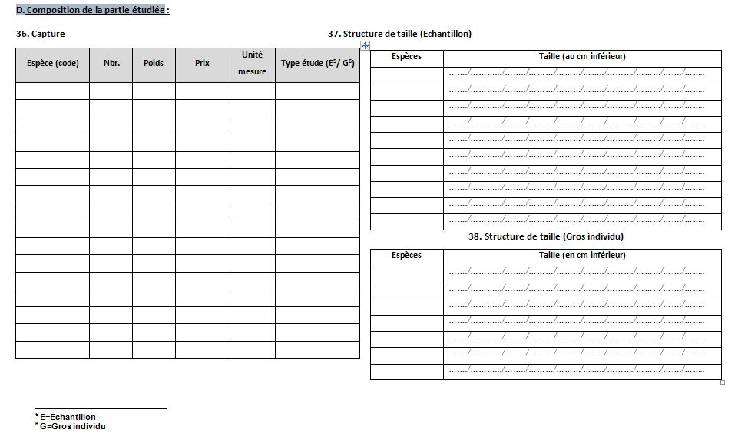
WP3 – Methods (trajectory, spatial effort)
Deux fiches de collectes sont utilisées pour l’enquête de terrain
I. Fiche 1: colles des données capture, effort de pêche et biologie

Slide 8
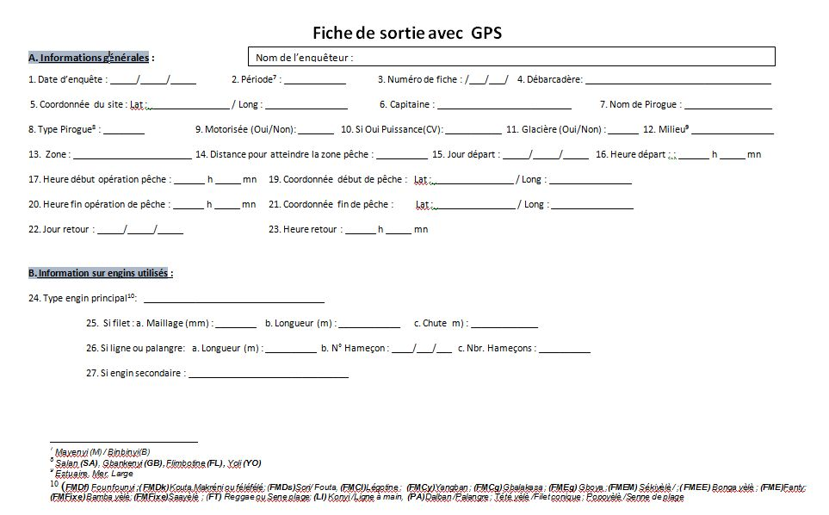
WP3 – Methods (trajectory, spatial effort)
Deux fiches de collectes sont utilisées pour l’enquête de terrain
II. Fiche 2: colles des données de trajectoire de pêche (GPS)

Slide 9
WP3 – Outcomes
Résultats attendus
Un système de suivi régulier des activités de pêche artisanale dans les zones de pêche est mis en place et opérationnel ;
Les zones de pêche par type d’engin de pêche sont connues;
La distribution spatio-temporelle des espèces ou groupe d’espèces cible par engin de pêche sont connues;
Les résultats fiables et actualisés sur la pêche et la biologie des principales espèces sont produits et mis à la disposition des autorités pour une meilleure prise de décision dans le cadre de la pêche durable ;
Les résultats de ce programme sont diffusés à l’ensemble des acteurs dans le cadre du renforcement de la cogestion des pêches ;

Slide 10
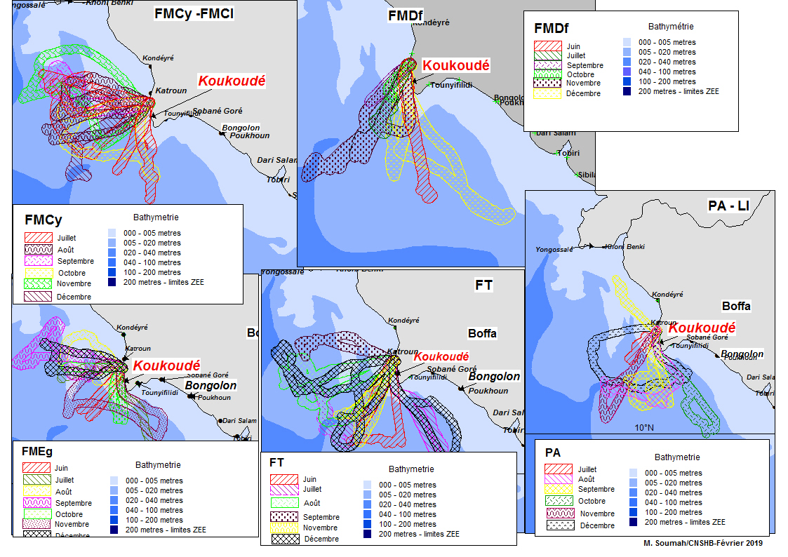
WP3 – Quelques résultats du cas d’étude en Guinée sur trois sites de cogestion
Site de koukoudé

Slide 11
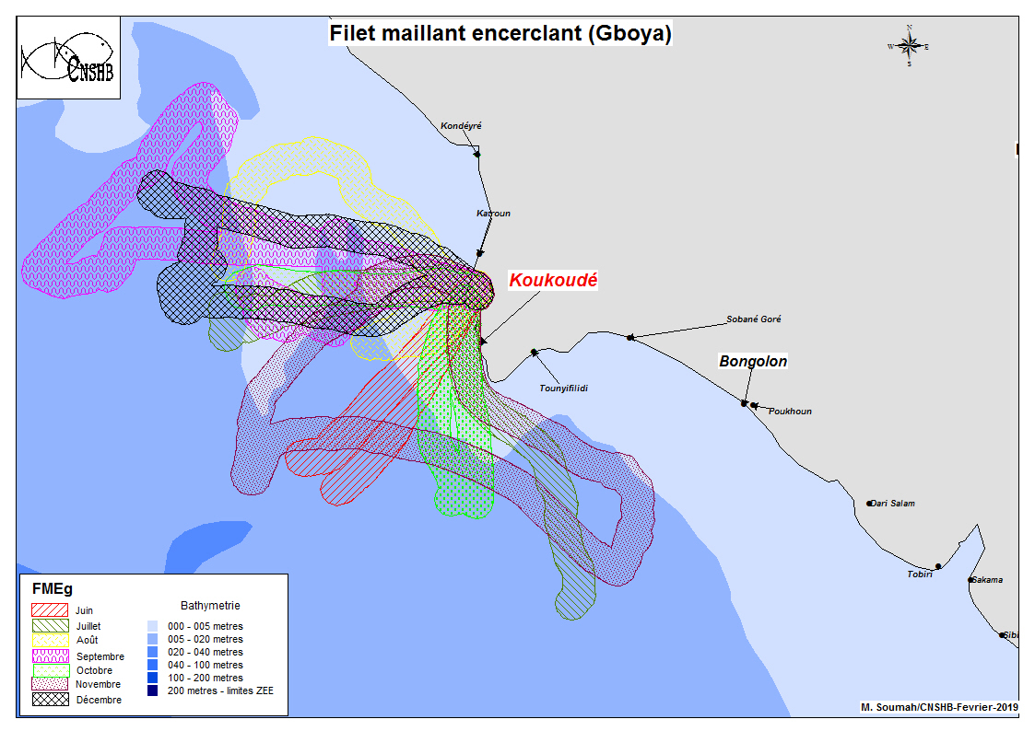
WP3 – Quelques résultats du cas d’étude en Guinée sur trois sites de cogestion
Site de koukoudé : Filet mallant encerclant à Gboya (FMEg)

Slide 12
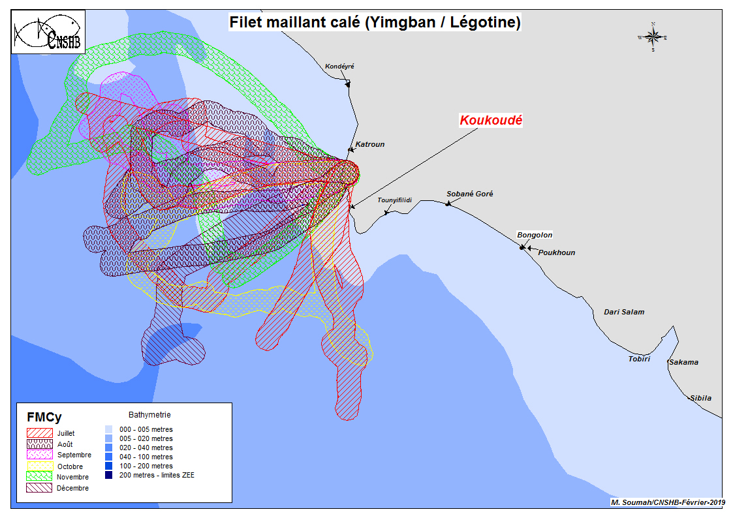
WP3 – Quelques résultats du cas d’étude en Guinée sur trois sites de cogestion
Site de koukoudé : Filet mallant calé légotine (FMCl) yimgban(FMCy)

Slide 13
WP3 – Autres activités
Analyse de données VMS (pêcheries industrielles) Cas d’étude Mauritanie-Sénégal : analyse de flux de données VMS disponibles dans les ZEE concernées, établissement de format de base de données commun, partage de script d’analyse des données de trajectoire.
Interactions spatio-temporelle entre flottilles nationales et internationales.
Cartographie fine des pressions exercées sur les stocks.
2. Flottilles PA : élargissement du cas d’étude GuinéeS aux autres secteurs disposant de données de suivis de Pêches Artisanales (e.g. CI, autre ?), transfert des formats de base de données et des outils d’analyse. Recommandation pour la pérennisation de la collecte et la bancarisation des données d’observation et de suivi.

